Slide 1
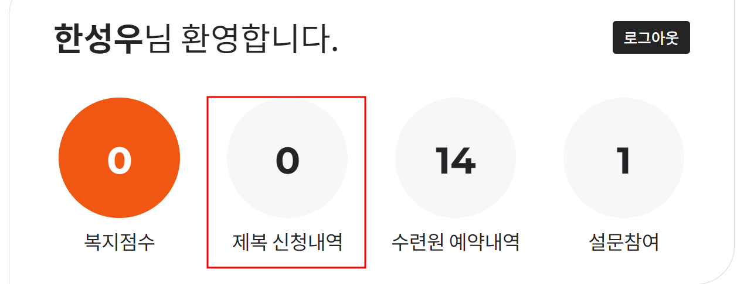
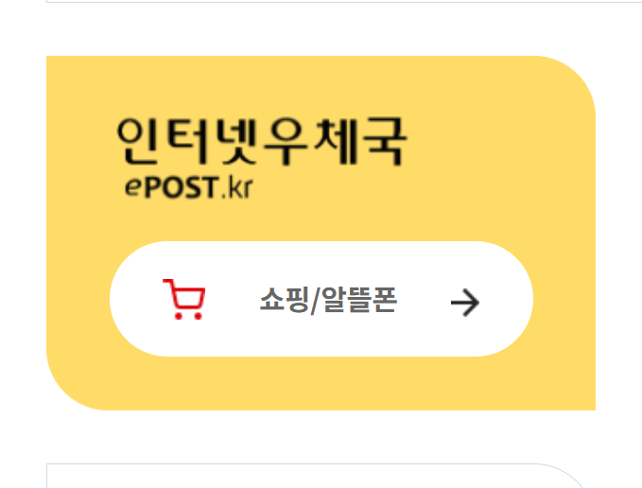
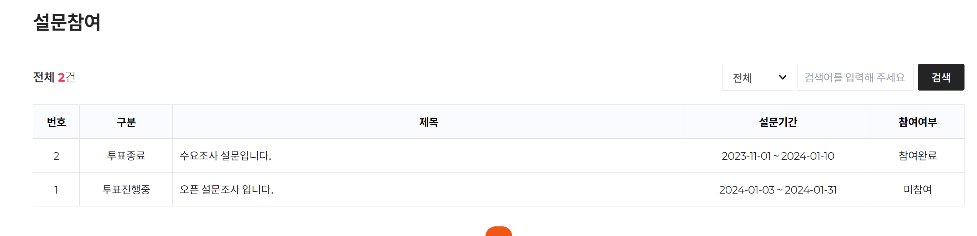
1. 주민번호 아이디 실제로 변경 테스트
2. 메인 화면 : 제복신청 내역 표기 안됨 3. 새창으로 연결
4. 설문조사 - 참여하지 않은 경우 클릭 안되게 하거나, 종료된 경우 종료되어서 열람할 수 없다는 알림 멘트 표출 필요 (실 개발시 다시 논의 후 정리)
5. 메인화면 로그인 아이디 저장 기능 체크

Slide 2
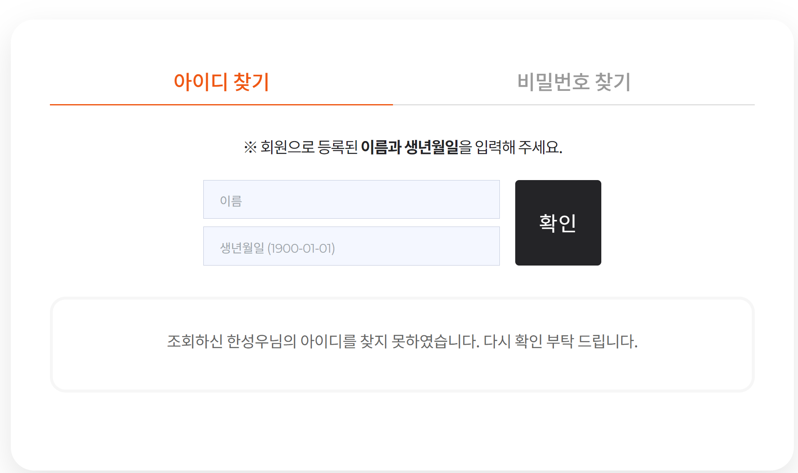
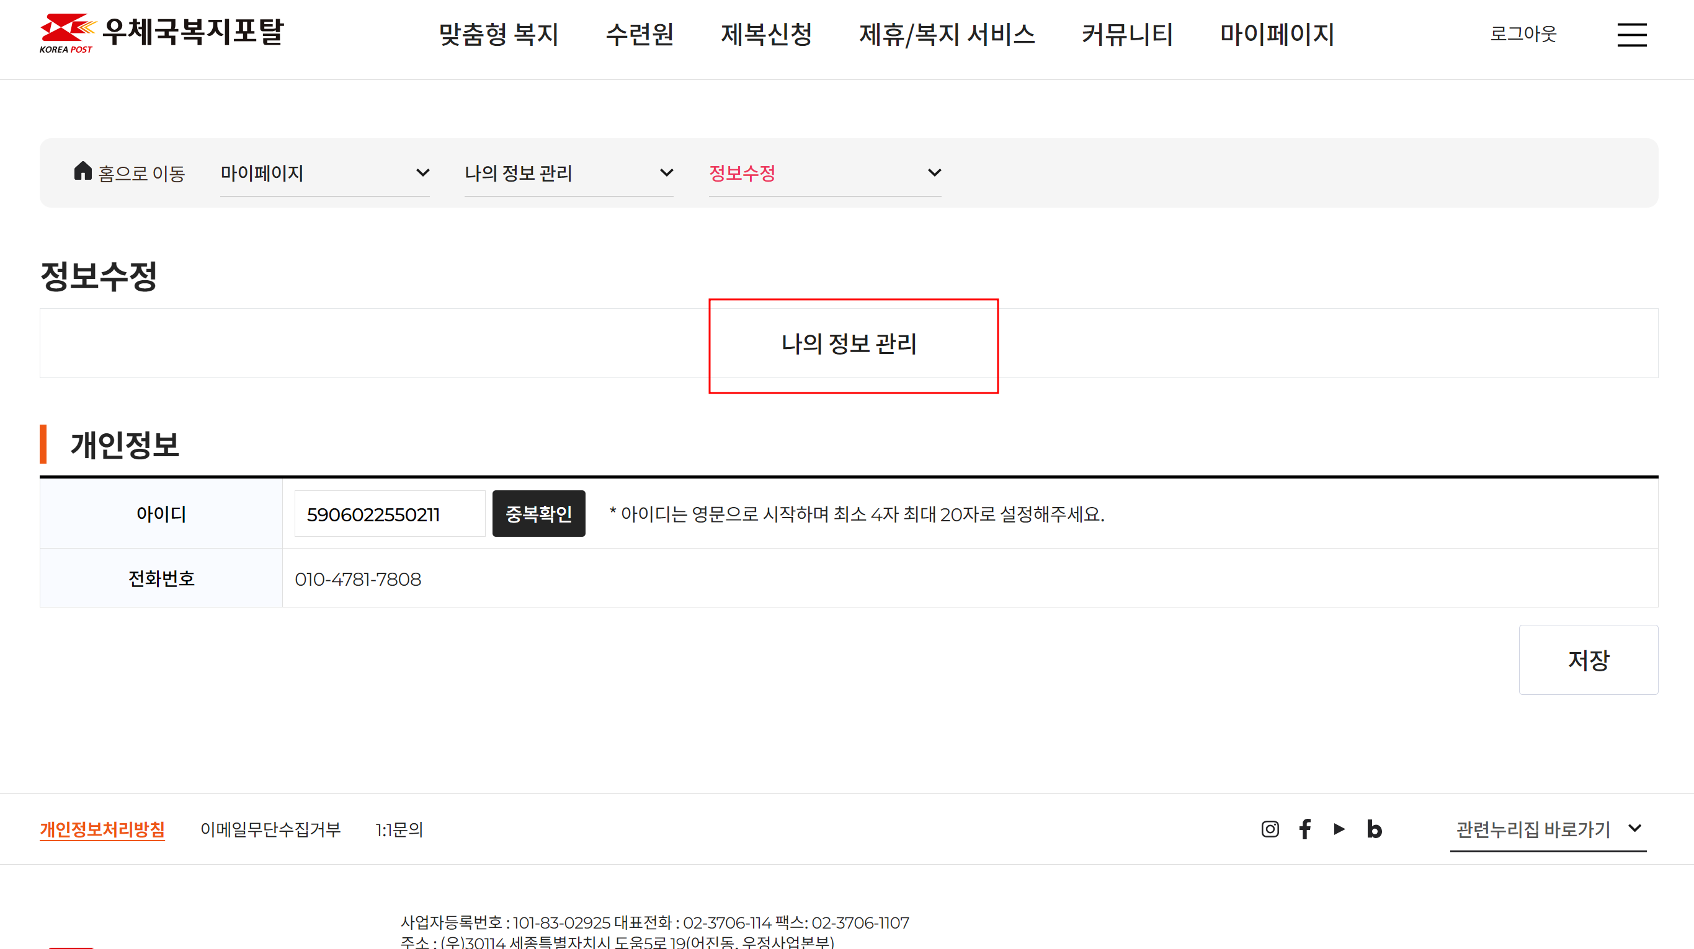
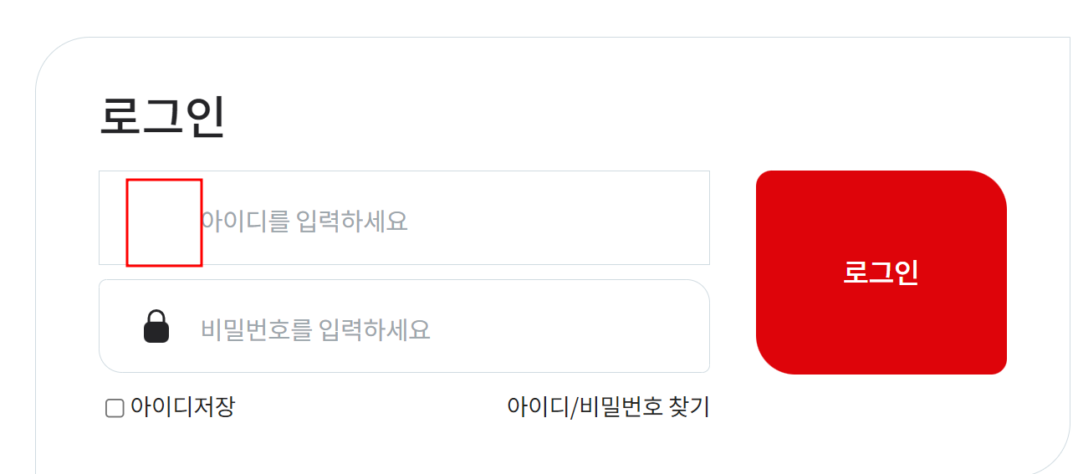
6. 아이디 찾기 기능 체크 - 생년월일 입력 방식 예시 다시 체크 - 하이픈(-) 입력에 따라 자동 표출 되도록 체크
7. 비밀번호 찾기 - 실제 개발직원 계정으로 체크하여 테스트 필요할 듯 함
8. 메뉴 명 숨김 - 휴대전화로 명칭 변경
9. 로그인 - 아이콘 표출 체크

Slide 3
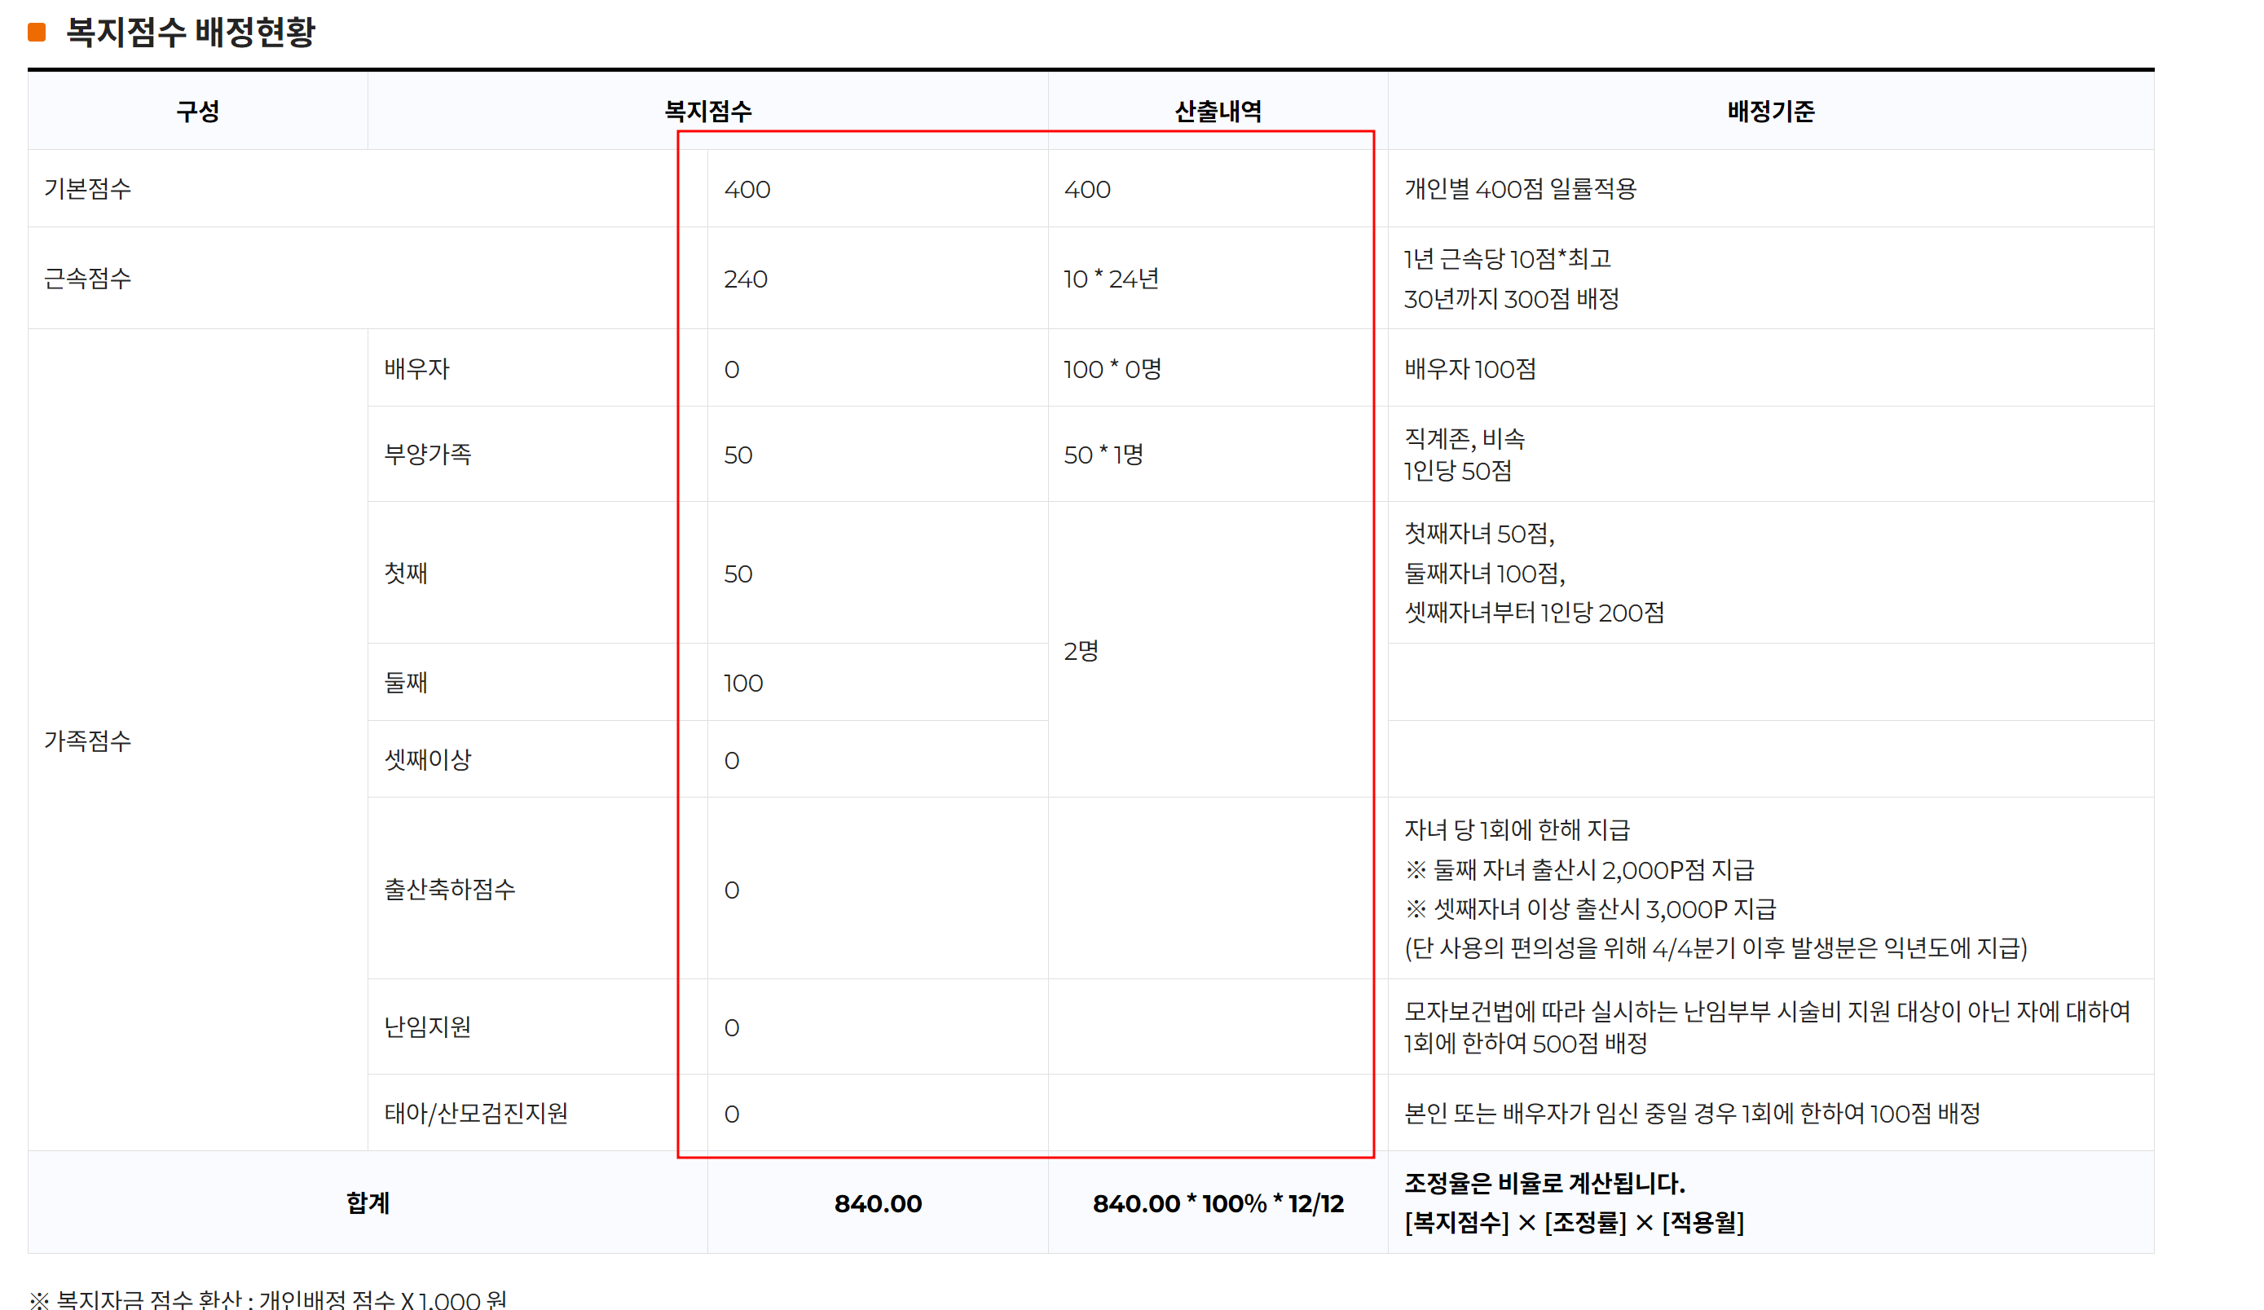
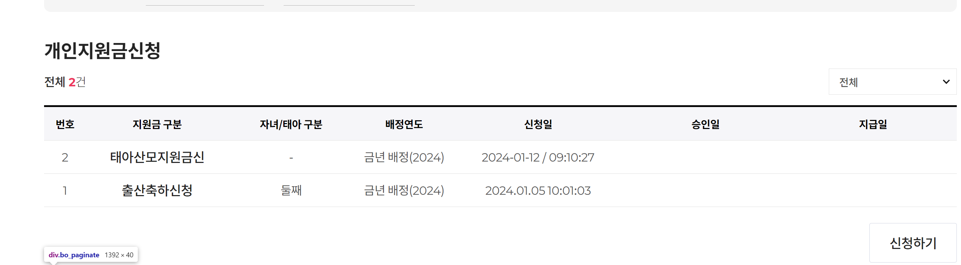
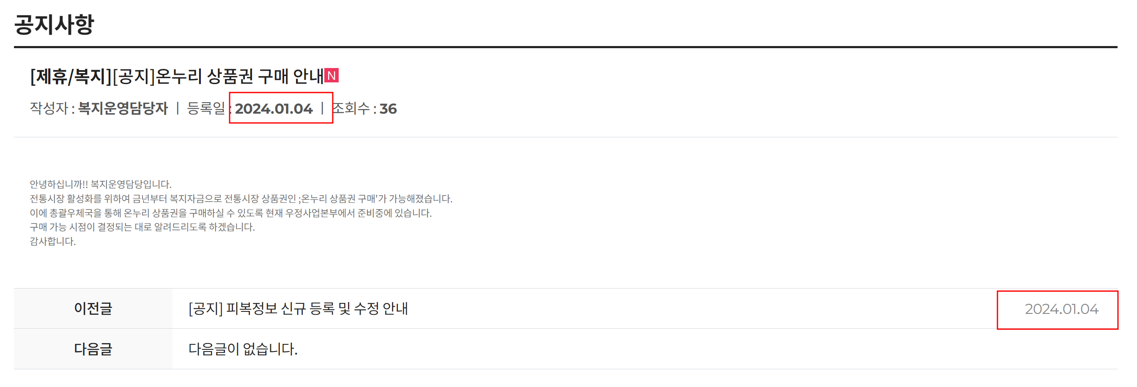
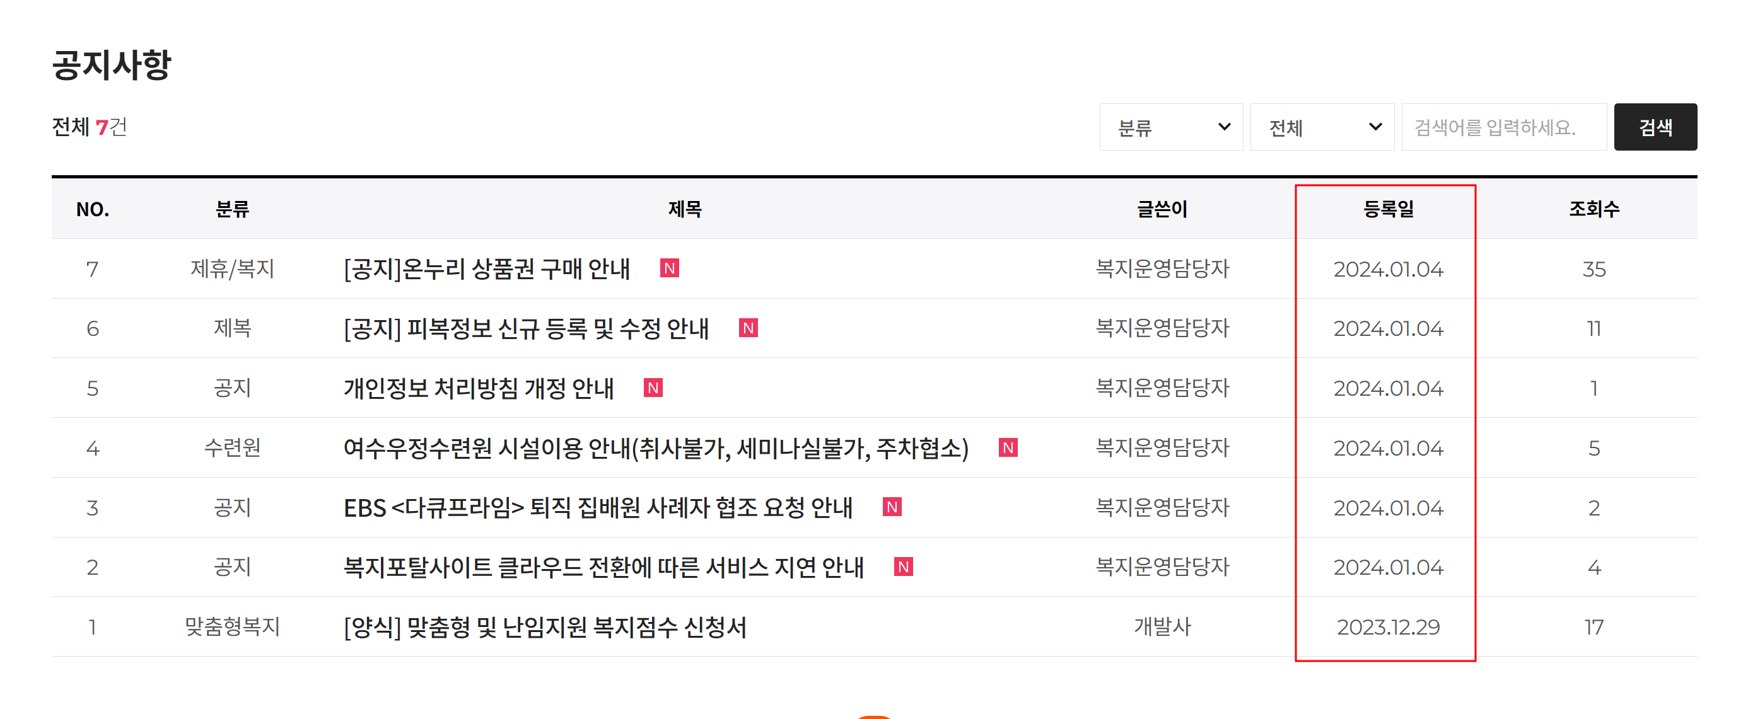
10. 나의 복지 점수 : https://dev.wellife.or.kr/mypage/my_report.do - 정렬 수정 (가운데 정렬) 11. 개인지원금 신청 목록 : 날짜 포맷 –(하이픈)으로 구분
12. 게시판 날짜 규칙 수정 - 하이픈(-) 으로 변경 - 본문 내용도 포함

Slide 4
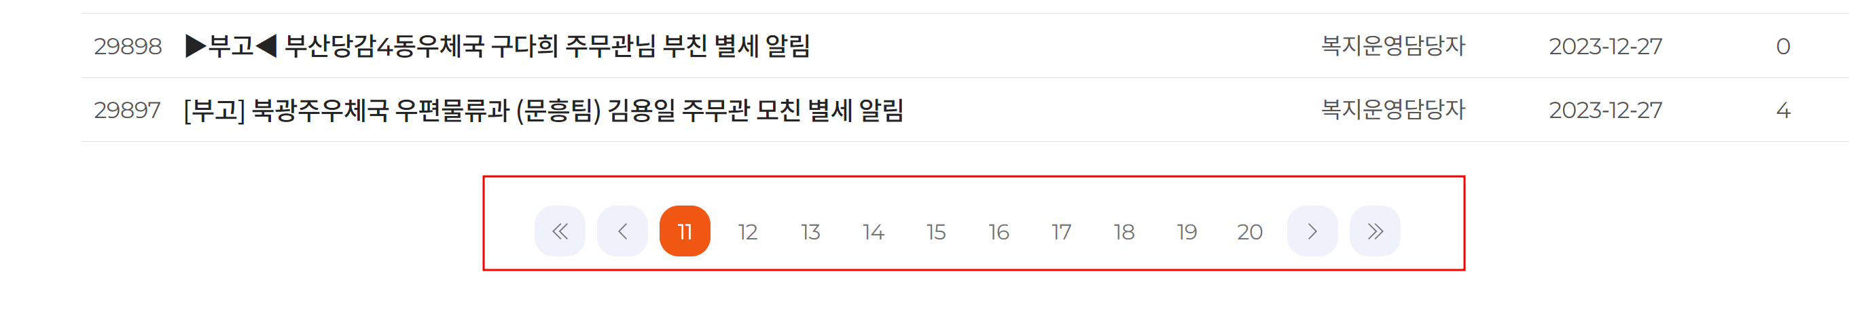
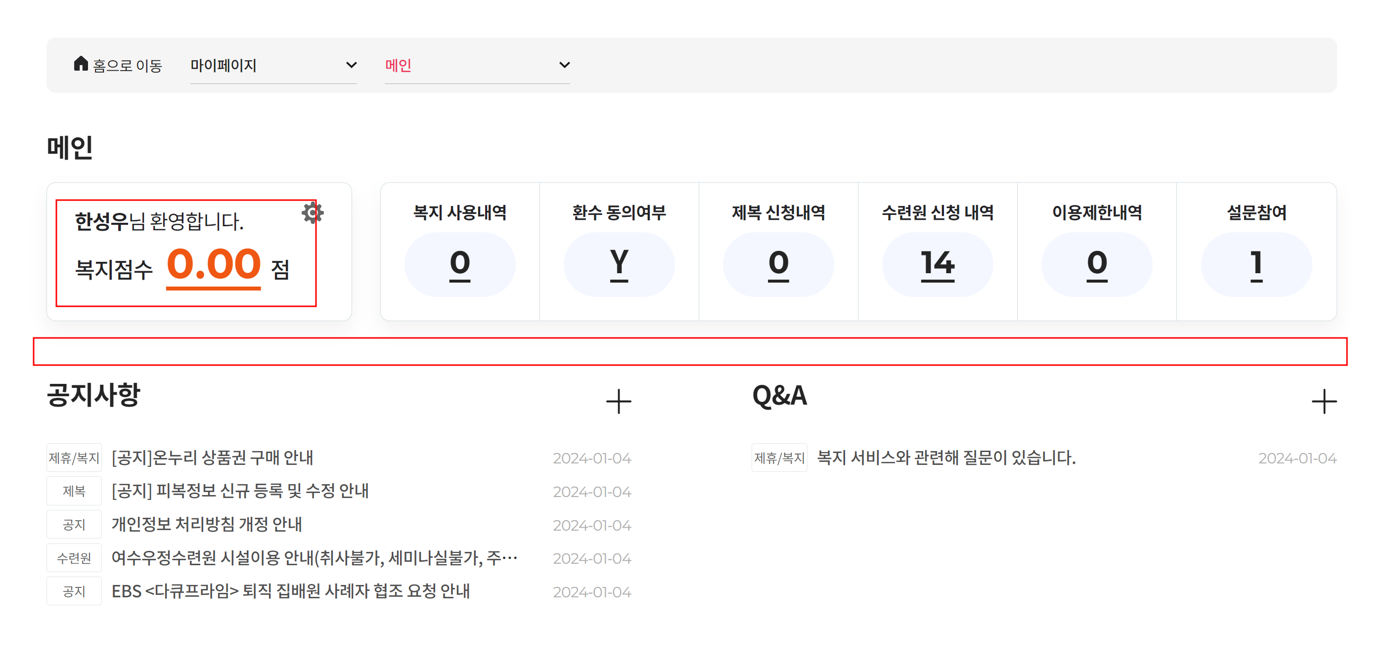
13. 전체 공통 : 페이징 체크 필요
14. 경조사/인사이동 : 운영서버 이전 시 첨부 체크
15. 운영서버 이전 시 첨부파일 업로드 경로 및 기능 체크 필요
16. 배정신청 후 환수동의로 연결되는 로직 체크 (환수 동의에 따라 일괄 지급 또는 월할 지급을 선택해야 함) - 환수동의 : 미동의는 동의로 언제든 변경 가능, 동의는 미동의로 변경 불가 (이 로직은 1년에 한번씩함. )
17. 알림판 1개만 하드코딩으로 삽입 (마이페이지 메인만) - 복지포인트는 변경
한성우님 복지점수 00.00 점

Slide 5
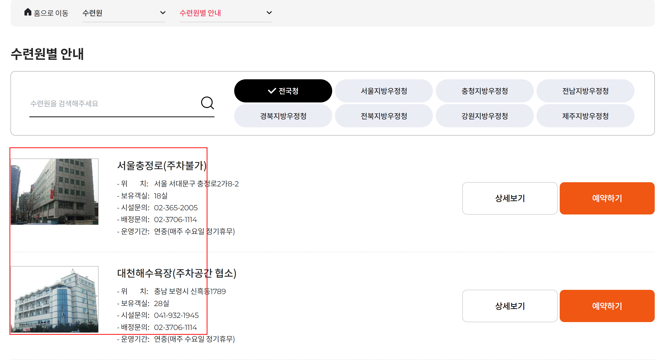
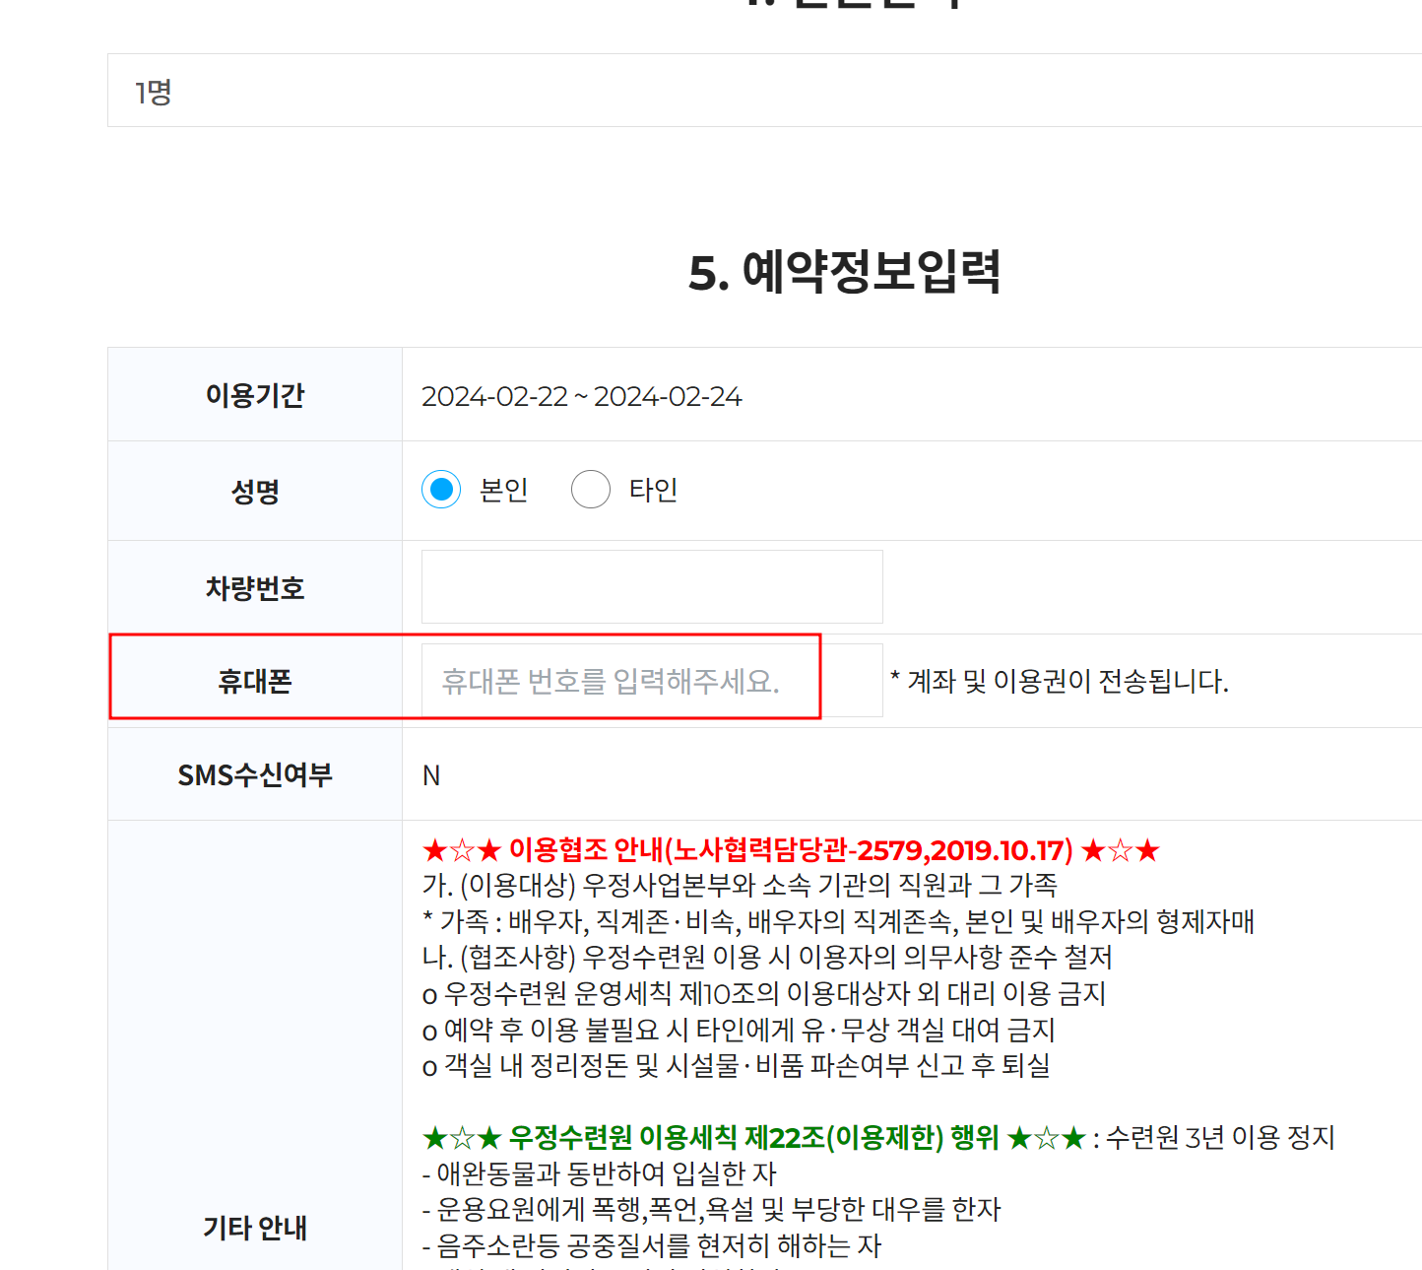
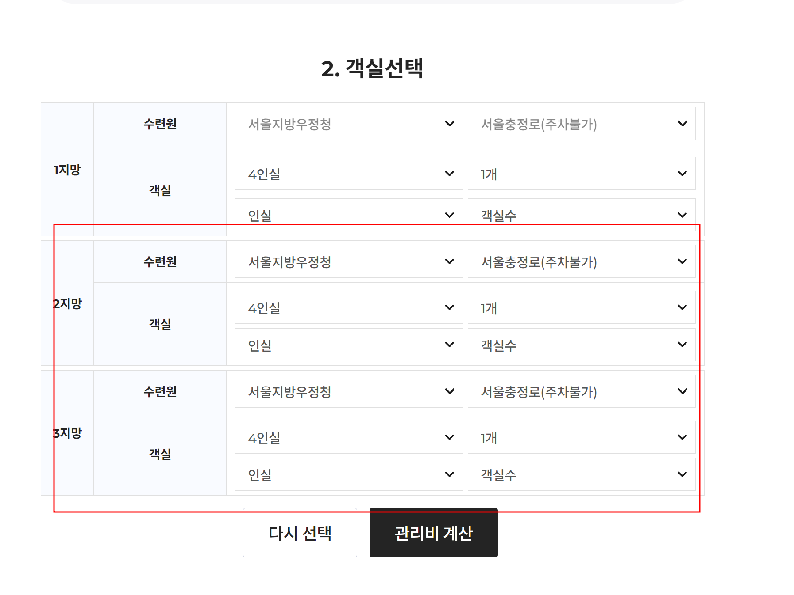
18. 수련원 안내 이미지 (업로드 및 경로) - 이미지는 접수 필요 19. 필수 체크 표시 추가
20. 정기신청 > 동일한 수련원이 2, 3지망에서 선택 되지 않도록 체크

Slide 6
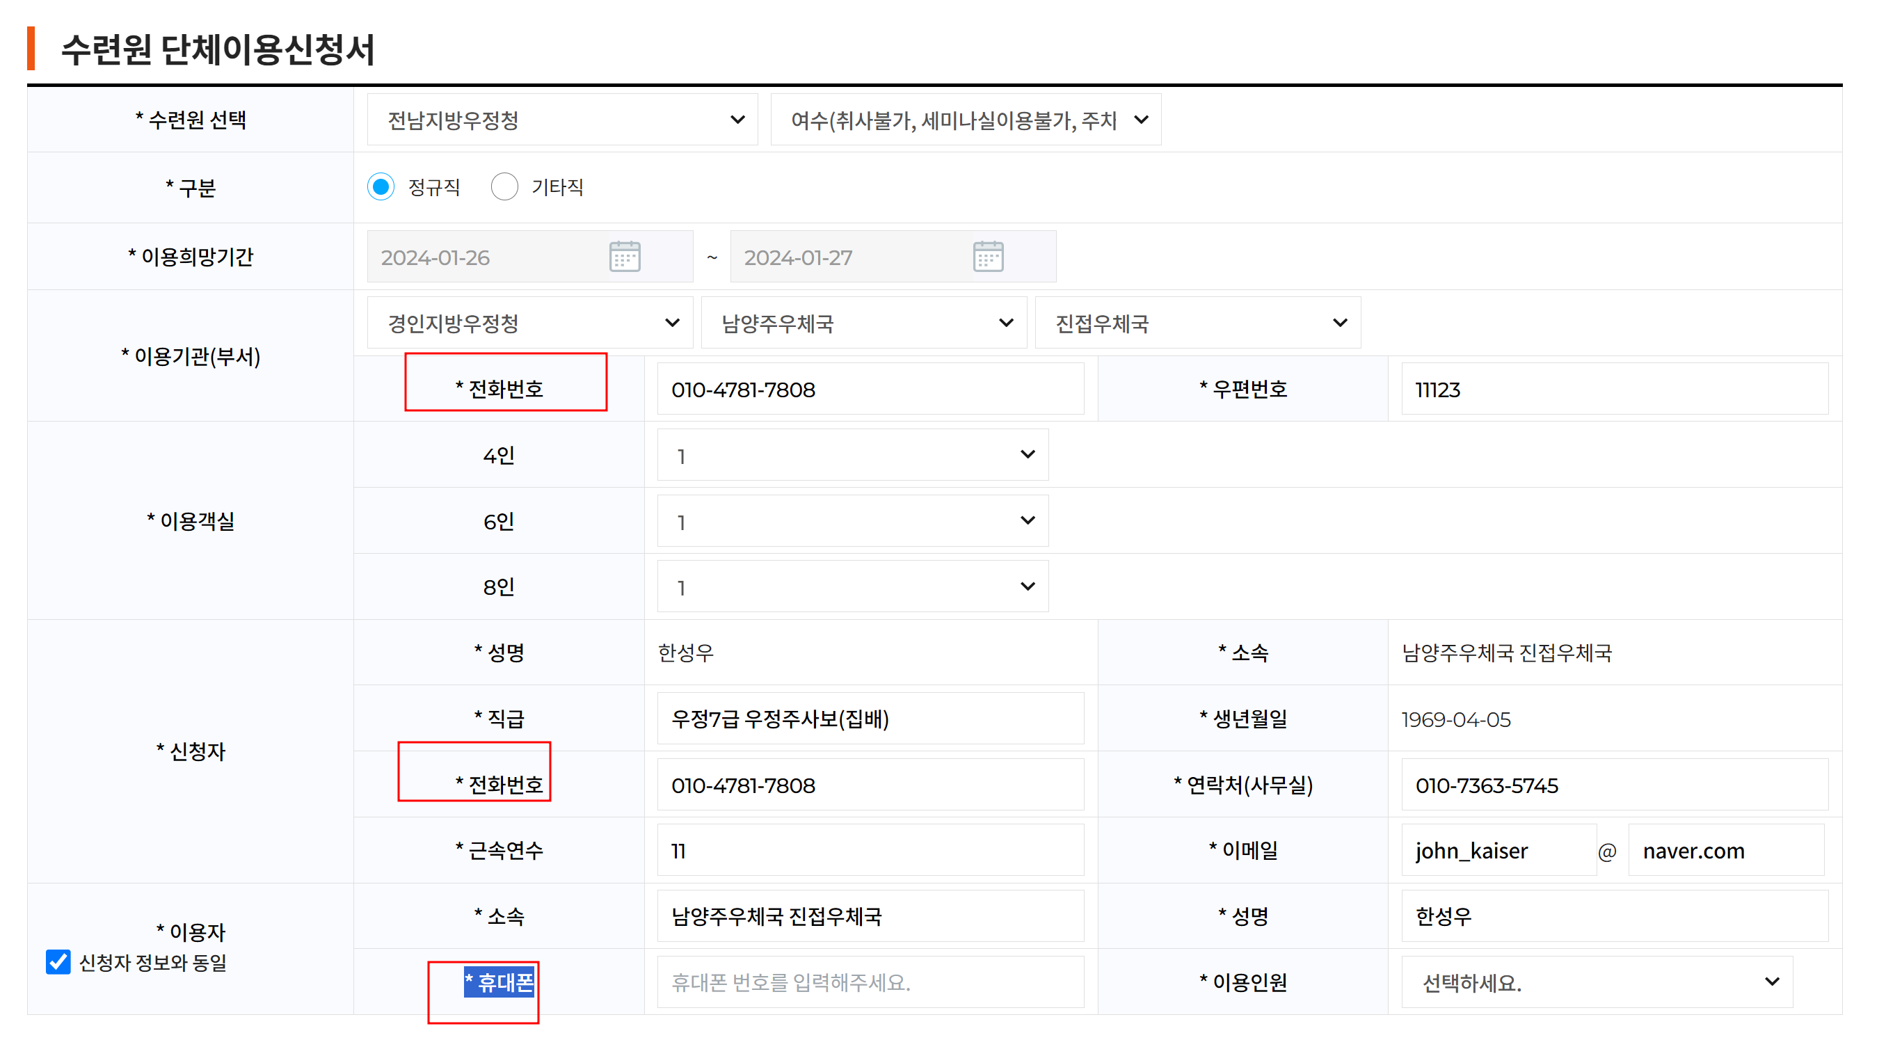
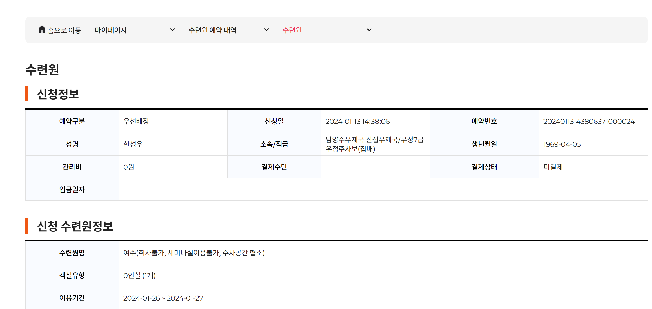
21. 수련원 > 단체예약 : 휴대전화로 명칭 변경 - 신청자 정보와 동일 체크 시 휴대폰(휴대전화)
정보 미 표시됨
22. 마이페이지 > 수련원 예약 : 예약 구분 정보 확인 객실 유형 데이터 확인 (우선/단체 데이터 확인) (예약 시 4인/6인 각 1개씩 선택함)

Slide 7
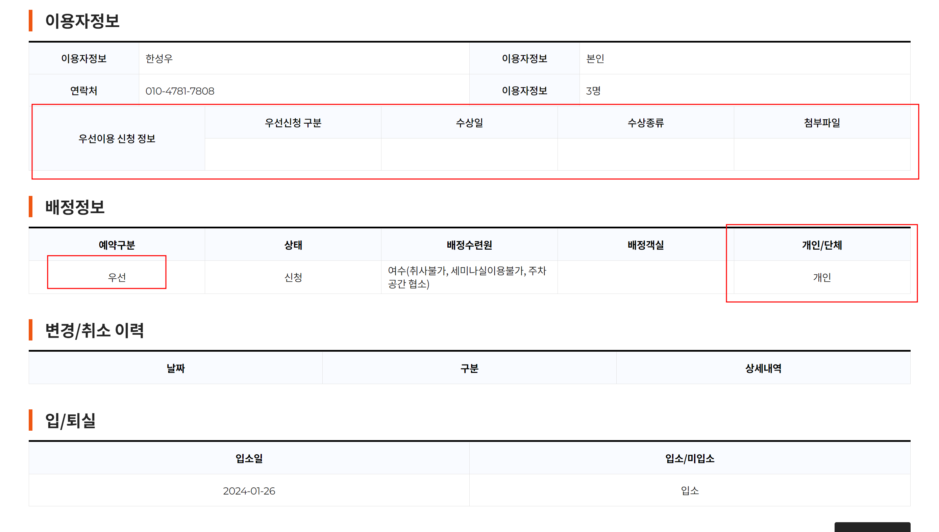
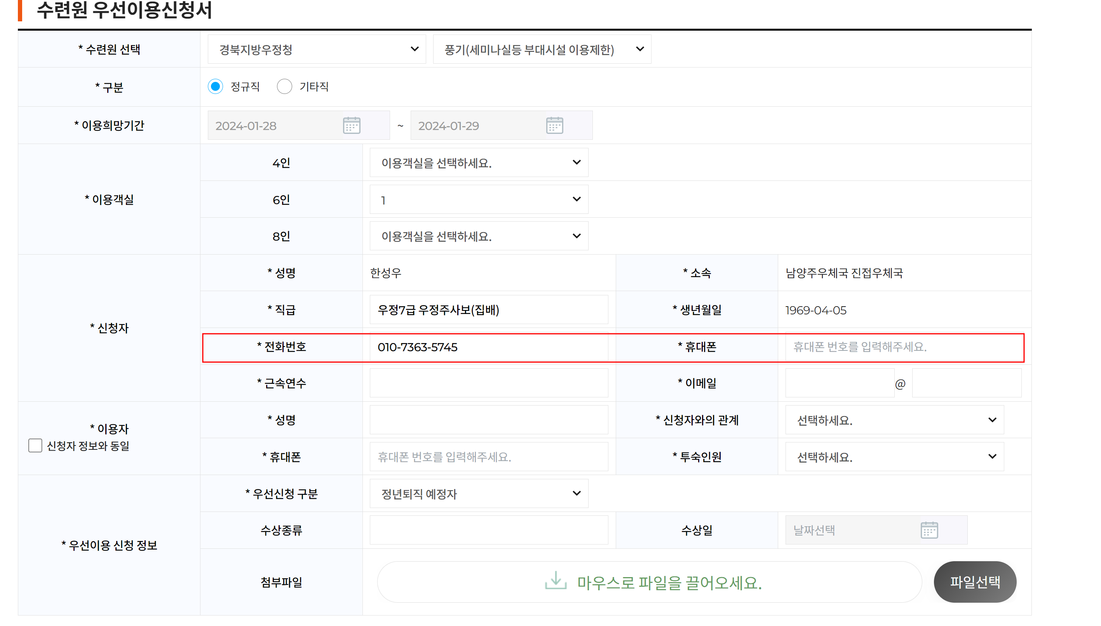
22. 마이페이지 > 수련원 예약 - 우선/단체 예약 구분 내용 확인 (예약은 단체로 함)
23. 수련원 예약 > 우선 예약 : 휴대전화 필드 확인

Slide 8
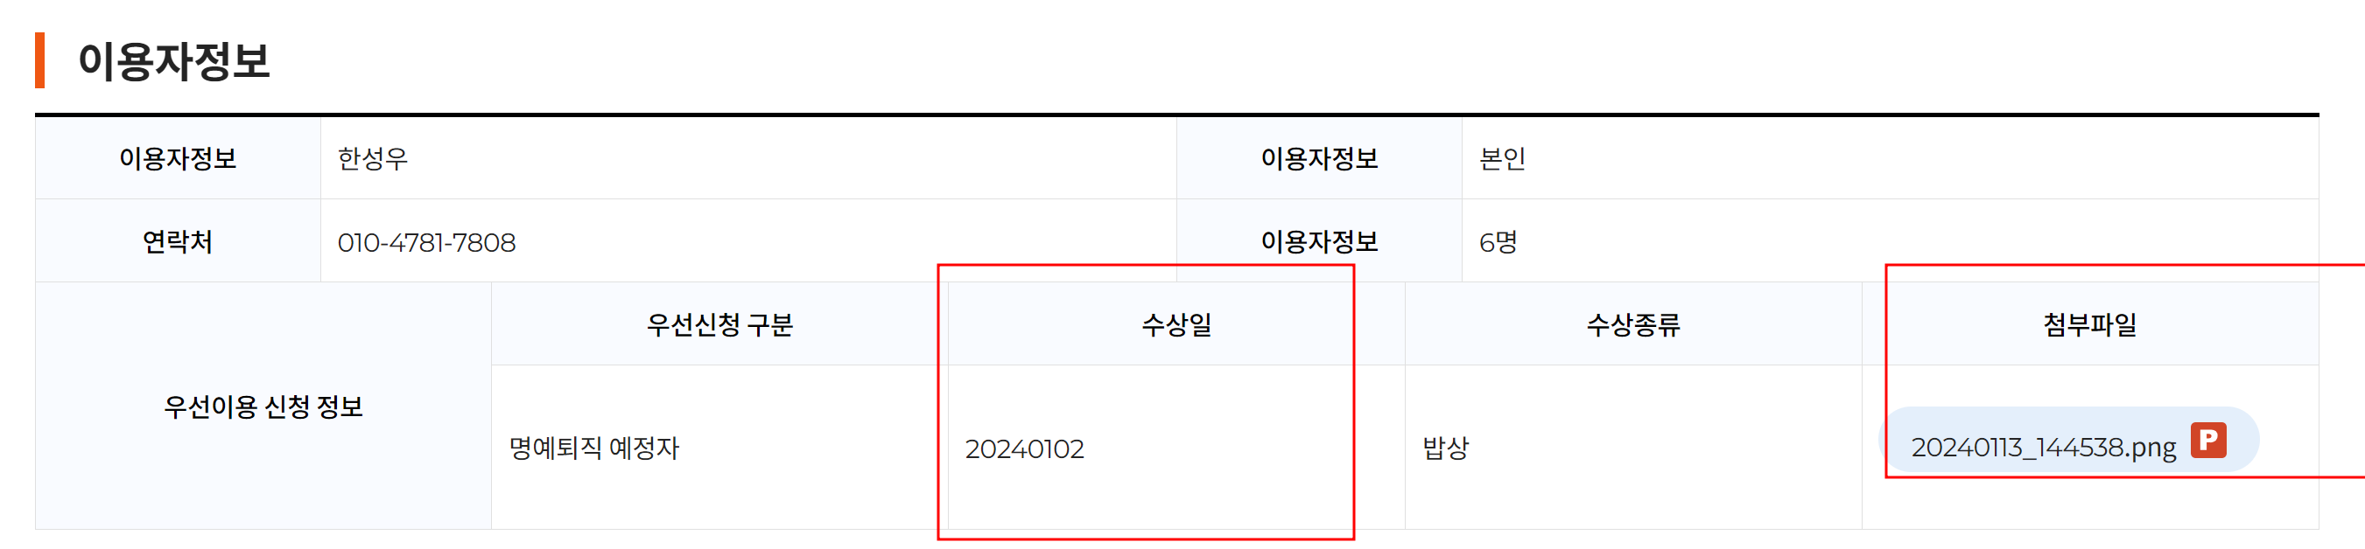
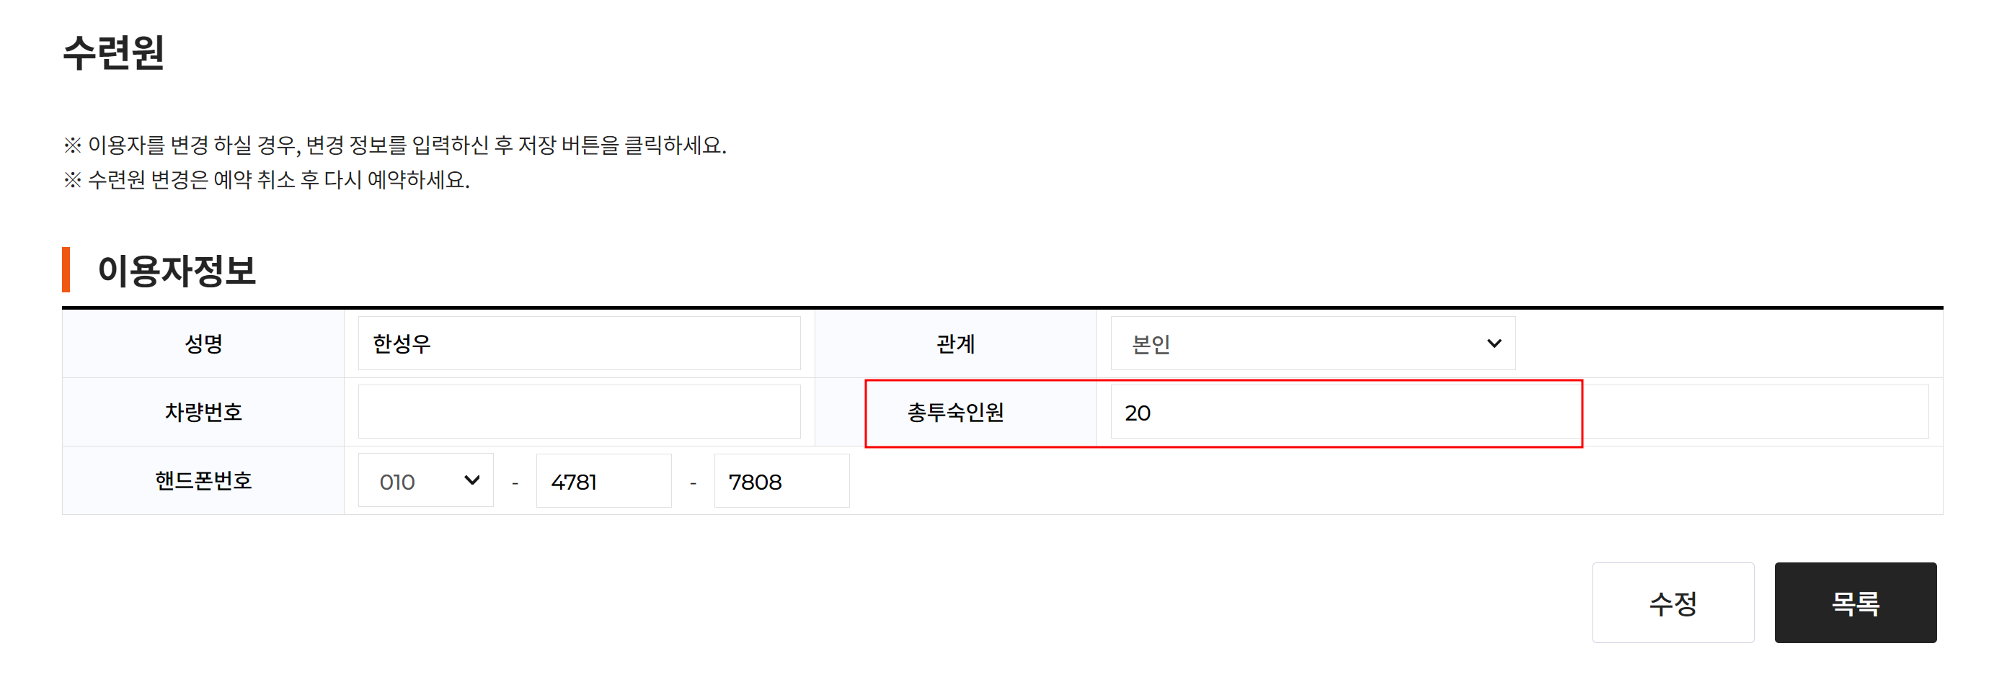
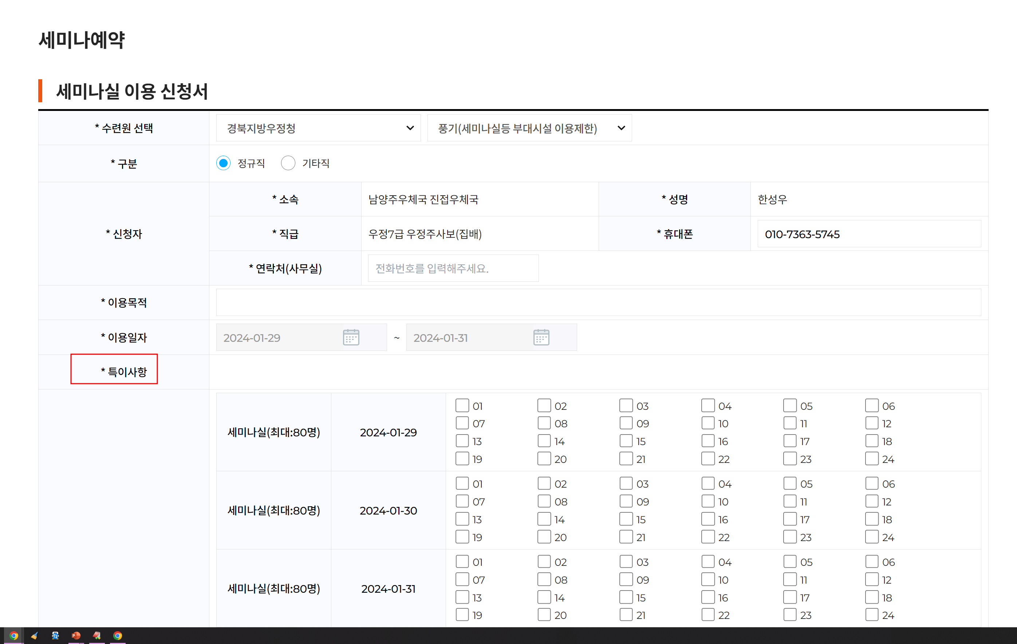
24. 마이페이지 > 수련원 예약 - 우선 상세 화면 첨부파일 확인
- 날짜 표기 – (하이픈 처리)
25. 마이페이지 > 수련원예약 > 변경 페이지 - 인원 변경 여부 체크
➔ 우선/단체는 변경에서 인원 항목은
보여주지 않도록 처리
26. 수련원예약 > 세미나실 신청 : 특이사항은
* 표 삭제 - 세미나실도 정기신청과 같이 배정방식인지 확인 필요

Slide 9
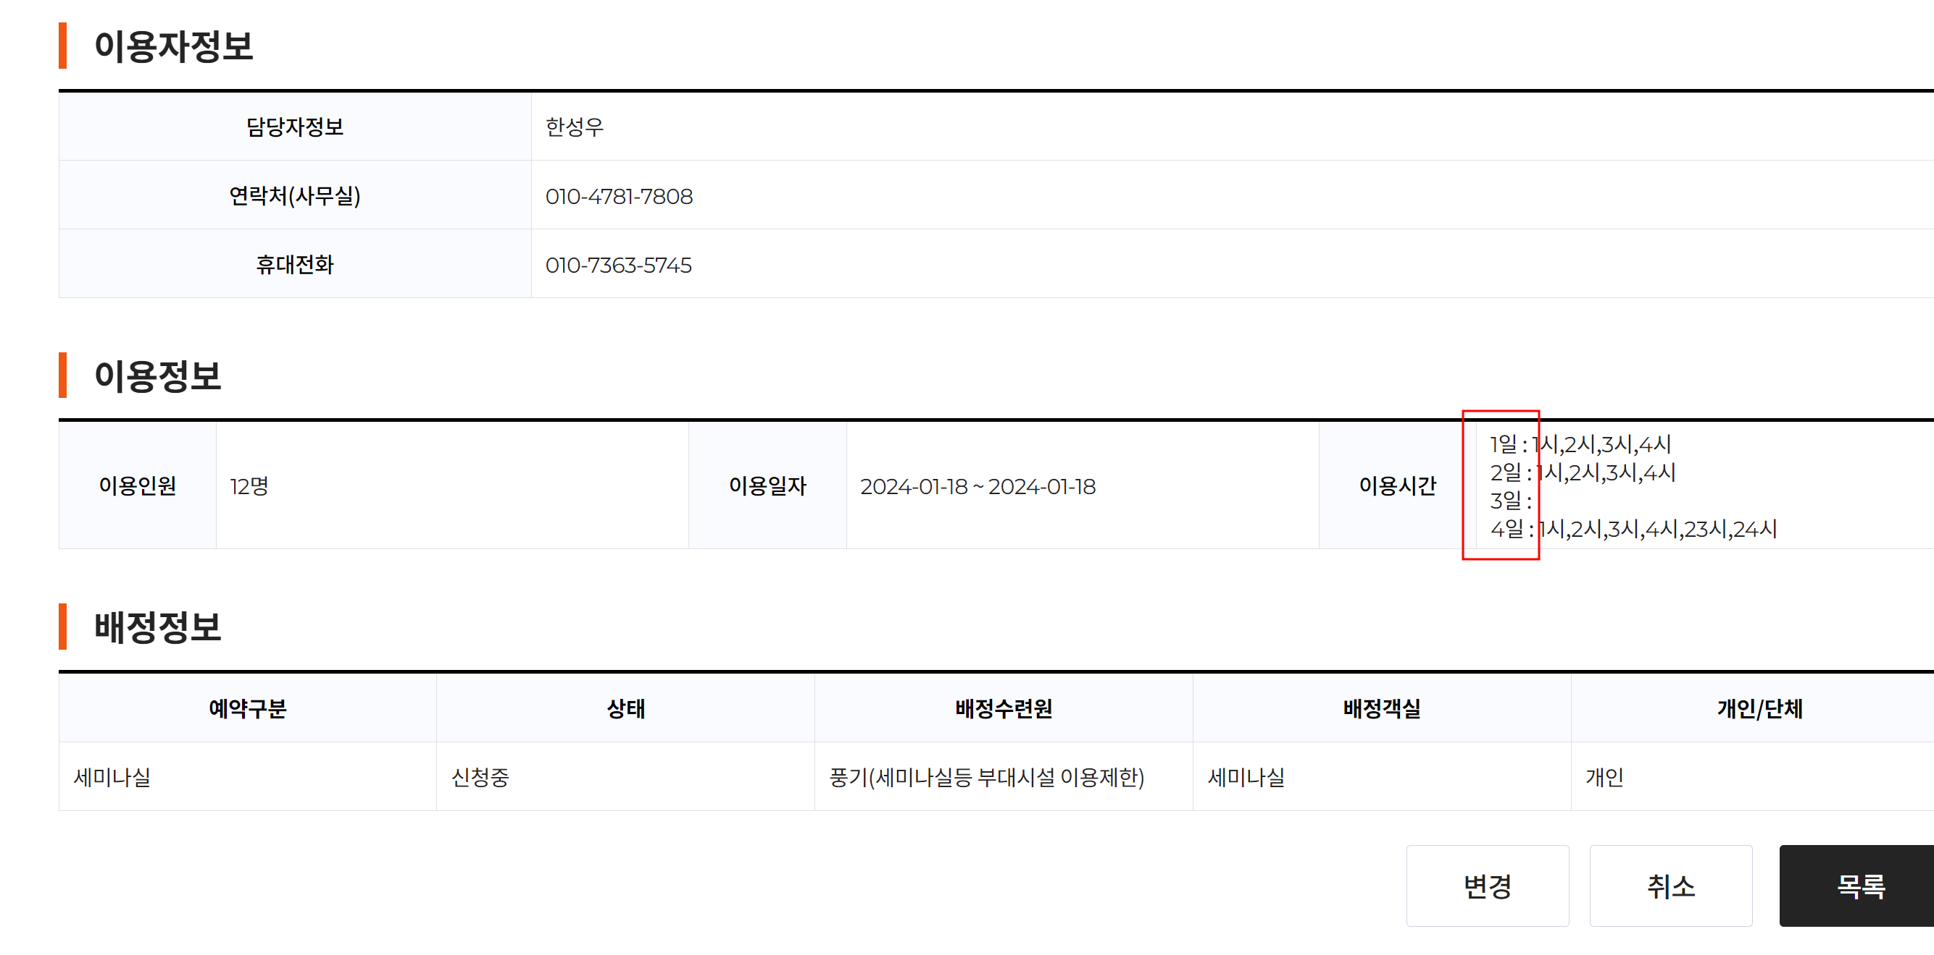
27. 마이페이지 > 수련원 예약 > 세미나실 >상세 - 세미나실 명칭 / 날짜/ 시간 확인 세미나실 명칭 / 이용일 / 이용시간 형태로 표현 되어야 함
이용인원 | 10명 | 이용일자 | 1월 10 ~ 12일
이용일자 | 세미나실 | 이용시간
10 | 1세미나실 | 1시, 2시
 | 2세미나살 | 1
 | 12
2세미나실 | 10
 | 11
 | 12

